Slide 1

DEPARTAMENTO DE CIENCIAS ECONÓMICAS,
ADMINISTRATIVAS Y DE COMERCIO
TESIS PRESENTADA COMO REQUISITO PREVIOA LA OBTENCIÓN DEL TÍTULO DE INGENIERA EN MERCADOTECNIA
TEMA: “ANÁLISIS DE LA CALIDAD DE SERVICIO Y LA EXPERIENCIA DE COMPRA QUE PRESTAN LAS CLÍNICAS VETERINARIAS DEL DISTRITO METROPOLITANO DE QUITO”
AUTORA: DENISE ESTEFANÍA
GARRIDO PÉREZ
DIRECTOR DE TESIS: ING. MARCELO VEGA
OPONENTE DE TESIS: ING. MARCO JARAMILLO
SANGOLQUÍ, 11 DE FEBRERO DE 2019

Slide 2

CONTENIDO
1. INTRODUCCIÓN
2. MARCO TEÓRICO
3. MARCO METODOLÓGICO
6. CONCLUSIONES Y RECOMENDACIONES
4. RESULTADOS
5. PROPUESTA

Slide 3
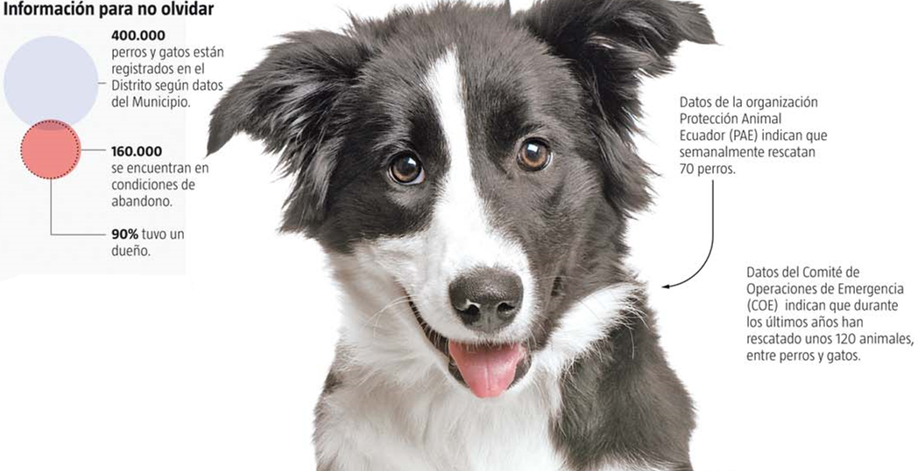

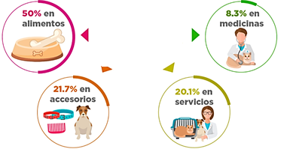

CONTENIDO
1. ANTECEDENTES

Slide 4
INTRODUCCIÓN
´Clínicas Veterinarias Controladas por .
AGROCALIDAD - MAGAP
(INEC)
- 160 CLÍNICAS VETERINARIAS A NIVEL NACIONAL
- 60 SE UBICAN EN PICHINCHA
En el aspecto de la salud de los animales, dependiendo de los tratamientos o procedimiento que requieren, en promedio la atención veterinaria puede ir de entre USD 80 a USD 500. (EL COMERCIO, 2016)
Registro Oficial Nº813.

Slide 5

Formulación del problema
¿Qué impacto genera la toma de decisiones de las clínicas veterinarias en el proceso de definir los estándares de calidad en el servicio y como afecta a la experiencia de compra de sus usuarios?

Slide 6

Objetivo General
Evaluar la experiencia de compra y la calidad del servicio que ofrecen las clínicas veterinarias del Distrito Metropolitano de Quito, mediante el Modelo de Ciclo de Servicio a fin de establecer una propuesta para su mejora continua.

Slide 7
Objetivos Específicos
Establecer el marco teórico referencial y conceptual, referente a la calidad de servicio de las clínicas veterinarias, recopilando información de fuentes secundarias para sustentar el desarrollo del presente proyecto.
Definir las características cualitativas y cuantitativas de los clientes que utilizan los servicios veterinarios, utilizando instrumentos de medición para conocer su panorama actual.
Diseñar un plan de gestión de ciclo del servicio, tomando como referencia un modelo de calidad en el servicio, para mejorar la experiencia de compra en las clínicas veterinarias del Distrito Metropolitano de Quito.
Establecer conclusiones y recomendaciones, mediante la interpretación de los resultados del estudio, para contribuir al mejoramiento de la calidad del servicio y la experiencia de compra en clínicas veterinarias.

Slide 8

CONTENIDO
2. MARCO TEÓRICO

Slide 9
Criterios | Declaraciones correspondientes al criterio
Elementos Tangibles | Equipamiento de aspecto moderno Instalaciones visualmente atractivas Apariencia del personal Elementos tangibles atractivos
Fiabilidad | Cumplimiento de promesas Interés en la resolución de problemas Realización del servicio a la primera Conclusión en el plazo prometido Ausencia de errores
Capacidad de respuesta | Personal comunicativo Personal rápido Personal colaborador Personal informado
Seguridad | Personal que transmite confianza Cliente seguro con su proveedor Personal Amable Personal bien formado
Empatía | Atención individualizada al cliente Horario conveniente Atención personalizada de los colaboradores Preocupación por los intereses del cliente Comprensión a las necesidades del cliente
Teoría de la satisfacción del cliente y sus modelos
SERVQUAL
    Experiencia de Compra/Customer Experience Management

Slide 10
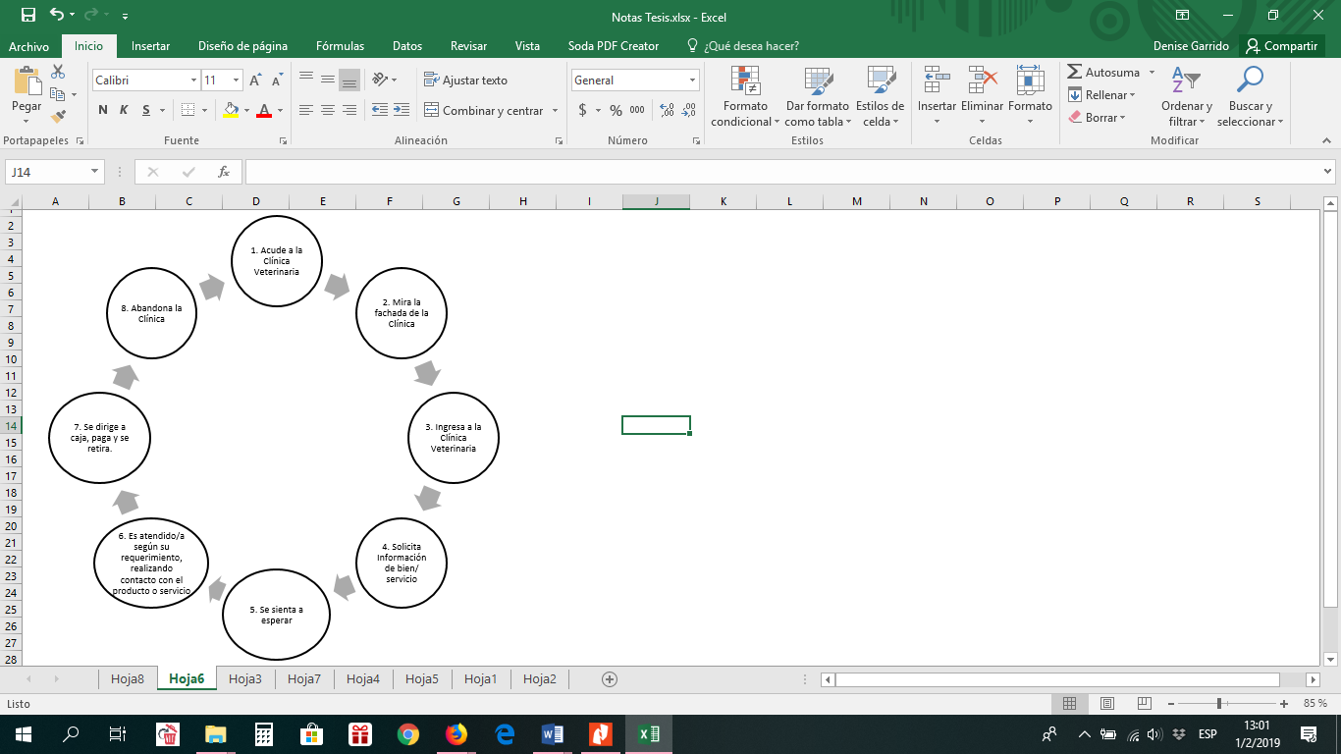

PERSPECTIVA ACTUAL CLÍNICAS VETERINARIAS

Slide 11
Segmento |  |  | Propietarios de mascotas
Canal |  |  | Atención directa en instalaciones de Clínica Veterinaria
Producto / Servicio |  |  | Adquisición de bienes o servicios veterinarios para su mascota
Necesidad del Cliente |  |  | Medicina Preventiva, Medicina Interna, Estética Pet Shop para su mascota
 | Momentos | Descripción | Tangibilidad | Capacidad de respuesta | Empatía | Confiabilidad
1 | Acude a Clínica Veterinaria | El cliente arriba la clínica veterinaria, llega por medios de transporte público (buses o taxis), vehículo propio o a pie. Se fija si tiene parqueadero en sitio o lejos. Si el parqueadero está cubierto o no. Se fija si tiene seguridad en el parqueadero y para el local. |  | Disponibilidad de parqueo |  | Seguridad
2 | Mira la fachada de la clínica | El cliente observa el exterior de las instalaciones / fachada, los letreros, señalética, publicidad, ornamentos, se fija si la Clínica cumple los horarios de atención que promociona. | Estado de las instalaciones (exterior /fachada/infraestructura) pintura y mantenimiento de instalaciones iluminación, ventanas limpias, la información exterior es atractiva, es organizada. |  | Imagen corporativa de la Clínica en su ambiente externo | Horarios de atención
3 | Ingresa a la Clínica Veterinaria | Ingresa o solicita el ingreso y saluda, al entrar se percata del ambiente interno de la Clínica, fácil acceso, distribución de las áreas, señalética. | Estado de las instalaciones (interior) | Disposición de elementos visuales / señalética Distribución de áreas y perchas | Imagen corporativa de la Clínica en su ambiente interno | Seguridad
Matriz de ciclo del servicio

Slide 12
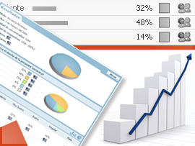
CONTENIDO
3. MARCO METODOLÓGICO

Slide 13

PROCESO DE LA INVESTIGACIÓN
a. Objetivos de la Investigación.
c. Diseño de la Investigación
d. Preparación y Análisis de Datos
b. Hipótesis de la Investigación.

Slide 14
A. OBJETIVOS de la investigación
GENERAL
Analizar los factores determinantes que los clientes califican en cuanto a la calidad del servicio y la experiencia de compra percibida en las clínicas veterinarias del Distrito Metropolitano de Quito, para proponer un plan de gestión bajo el enfoque de Ciclo del Servicio..
ESPECÍFICOS
Determinar las características demográficas y geográficas de los clientes mediante la aplicación de una encuesta para determinar su perfil actual.
Establecer las características psicográficas de los clientes de las clínicas veterinarias, mediante la aplicación de un enfoque cualitativo para conocer su comportamiento de compra.
Identificar la perspectiva que tienen los clientes respecto a los servicios veterinarios, mediante la evaluación de las dimensiones de calidad en el servicio para medir su nivel de satisfacción.

Slide 15
B. HIPÓTESIS DE LA INVESTIGACIÓN
H0. La inversión mensual que los clientes destinan para el cuidado de su mascota no depende de sus ingresos familiares.
H1. La inversión mensual que los clientes destinan para el cuidado de su mascota depende de sus ingresos familiares.
H0. La frecuencia con la que acuden los clientes a una clínica veterinaria no está relacionada con el tipo de servicio que más utilizan.
H1. La frecuencia con la que acuden los clientes a una clínica veterinaria está relacionada con el tipo de servicio que más utilizan.
H0. Los clientes de las clínicas veterinarias de todos los niveles de instrucción no se encuentran muy satisfechos respecto a las dimensiones de la calidad de servicio analizadas.
H1. Los clientes de las clínicas veterinarias de todos los niveles de instrucción se encuentran satisfechos respecto a las dimensiones de la calidad de servicio analizadas.

Slide 16

C. DISEÑO de la investigación
Investigación Exploratoria
Estudiar un problema o situación para proporcionar conocimiento y entendimiento al investigador. (Malhotra, 2004)
Investigación Descriptiva
El detalle de las características o funciones de mercado.
(Malhotra, 2004).
Datos primarios
Datos originados por el investigador con el propósito específico de abordar el problema de investigación.
Datos secundarios
INEC, INSTITUTO DE LA CIUDAD, AGROCALIDAD
ENCUESTAS
Modelo de Ciclos de Servicio basado en el Modelo de Gestión de AVATIUN CONSULT

Slide 17

Trabajo de campo
1. Coordinación de autoridad:
Antes de iniciar el trabajo de campo en las Administraciones Zonales pertenecientes al Distrito Metropolitano de Quito, los supervisores deben informar de su presencia y los objetivos del estudio.
2. Ubicación en campo:
En las clínicas veterinarias ubicadas en cada una de las Administraciones Zonales del DMQ.
3. Revisión del formulario:
Debe considerarse una norma del supervisor, integrarse inmediatamente a la revisión de los formularios (encuestas).

Slide 18
Matriz Determinación de Variables
Objetivo específico | Hipótesis | Dimensión | Variables | Indicador | Ítem | Instrumento
Determinar las características demográficas y geográficas de los clientes mediante la aplicación de una encuesta para determinar su perfil actual. | La inversión mensual que los clientes destinan para el cuidado de su mascota depende de sus ingresos familiares. | Demográfico Geográfico | Nivel geográfico y demográfico | Inversión mensual/Ingresos familiares | ¿La cantidad de dinero que invierten mensualmente los clientes en el cuidado de sus mascotas depende de sus ingresos familiares? | Fuente primaria (encuesta)
Establecer las características psicográficas de los clientes de las clínicas veterinarias, mediante la aplicación de un enfoque cualitativo para conocer su comportamiento de compra. | La frecuencia con la que acuden los clientes a una clínica veterinaria no está relacionada con el tipo de servicio que más utilizan. | Psicográfico | Experiencia de compra | Nivel de demanda de servicio | ¿La frecuencia con la que acuden los clientes a una clínica veterinaria está relacionada con el servicio que más utilizan? | Fuente primaria (encuesta)
Identificar la perspectiva que tienen los clientes respecto a los servicios veterinarios, mediante la evaluación de las dimensiones de calidad en el servicio para medir su nivel de satisfacción que mejore su servicio. | Los clientes de las clínicas veterinarias de todos los niveles de instrucción no se encuentran muy satisfechos respecto a las dimensiones de la calidad de servicio analizadas.. | Momentos de verdad | Nivel de satisfacción | Nivel de satisfacción de la calidad de servicio | ¿Los clientes sin importan su niveles de educación se encuentran satisfechos respecto a las dimensiones de la calidad de servicio? | Fuente primaria (encuesta)

Slide 19
Matriz Planteamiento del Cuestionario
Objetivos específicos | Variable genérica | Variable específica | Escala | Pregunta | Opciones de respuesta
Determinar las características demográficas y geográficas de los clientes mediante la aplicación de una encuesta para determinar su perfil actual. | Características demográficas | Género | nominal | 1. Género | Femenino
 |  |  |  |  | Masculino
 |  |  |  |  | GLBTI
 |  | Edad | razón | 2. Edad | Menor de 24 años
 |  |  |  |  | De 25 a 29 años
 |  |  |  |  | De 30 a 34 años
 |  |  |  |  | De 35 a 39 años
 |  |  |  |  | De 40 a 44 años
 |  |  |  |  | De 45 a 49 años
 |  |  |  |  | De 50 a 54 años
 |  |  |  |  | De 55 a 59 años
 |  |  |  |  | De 60 a 64 años
 |  |  |  |  | Más de 65 años
 |  | Nivel de educación | nominal | 3. Instrucción | Primaria
 |  |  |  |  | Bachiller
 |  |  |  |  | Técnico
 |  |  |  |  | Tercer nivel
 |  |  |  |  | Cuarto nivel
 |  | Ingresos familiares | razón | 4. Ingresos familiares | Menos de $500,00
 |  |  |  |  | De $ 501,00 a $1000,00
 |  |  |  |  | De $ 1001,00 a $1500,00
 |  |  |  |  | De $ 1501,00 a $2000,00
 |  |  |  |  | Más de 2001,00
 |  | Estado Civil | nominal | 5. Estado civil | Soltero/a
 |  |  |  |  | Casado/a
 |  |  |  |  | Divorciado/a
 |  |  |  |  | Viudo/a
 |  |  |  |  | Unión libre
 |  |  |  |  | Unión de hecho

Slide 20
Matriz Planteamiento del Cuestionario
Objetivos específicos | Variable genérica | Variable específica | Escala | Pregunta | Opciones de respuesta
Determinar las características demográficas y geográficas de los clientes mediante la aplicación de una encuesta para determinar su perfil actual. | Características geográficas | Lugar de domicilio | nominal | 6. Administración Zonal a la que pertenece | Calderón
 |  |  |  |  | Eloy Alfaro
 |  |  |  |  | Eugenio Espejo
 |  |  |  |  | La Delicia
 |  |  |  |  | Los Chillos
 |  |  |  |  | Manuela Sáenz
 |  |  |  |  | Quitumbe
 |  |  |  |  | Tumbaco
Establecer las características psicográficas de los clientes de las clínicas veterinarias, mediante la aplicación de un enfoque cualitativo para conocer su comportamiento de compra. | Características psicográficas | Mascota que posee | nominal | 7. ¿Qué mascotas tiene? | Perro
 |  |  |  |  | Gato
 |  |  |  |  | Perro y Gato
 |  |  |  |  | Otros
 |  | Número de macotas | intervalo | 8. ¿Cuántas mascotas tiene? | De 1 a 2
 |  |  |  |  | De 3 a 4
 |  |  |  |  | 5 o más
 |  | Gasto en mascotas | razón | 9. ¿Cuánto invierte en el cuidado de su mascota mensualmente? | Menos de $ 100,00
 |  |  |  |  | De $101,00 a $500,00
 |  |  |  |  | De $501,00 a $1000,00
 |  |  |  |  | De $1001,00 a $1500,00
 |  |  |  |  | Más de $1501,00
 | Visita a una Clínica Veterinaria | Visita | nominal | 10. ¿Es la primera vez que acude a una clínica veterinaria? | Si
 |  |  |  |  | No
 | Uso del Servicio Clínica Veterinaria | Frecuencia de compra | nominal | 11. ¿Con qué frecuencia utiliza los servicios de una clínica veterinaria? | Semanal
 |  |  |  |  | Quincenal
 |  |  |  |  | Mensual
 |  |  |  |  | Bimensual
 |  |  |  |  | Trimestral
 |  |  |  |  | Semestral
 |  |  |  |  | Anual
 |  |  |  |  | CONTINÚA Deja pasar más de un año

Slide 21
Objetivos específicos | Variable genérica | Variable específica | Escala | Pregunta | Opciones de respuesta
Identificar la perspectiva que tienen los clientes respecto a los servicios veterinarios, mediante la evaluación de las dimensiones de calidad en el servicio para medir su nivel de satisfacción. | Motivo de selección de clínica veterinaria | Atributo | nominal | 12. Elija la razón más relevante por la que acude a las clínicas veterinarias. | Calidad en el servicio
 |  |  |  |  | Horarios de atención
 |  |  |  |  | Variedad de Productos y Servicios
 |  |  |  |  | Personal Especializado
 |  |  |  |  | Ubicación
 |  |  |  |  | Precio
 |  |  |  |  | Prestigio
 |  |  |  |  | Descuentos
 |  |  |  |  | Otro
 | Cartera de servicios | Servicios más seleccionados | nominal | 13. ¿Seleccione el servicio que más utiliza en una clínica veterinaria? | Consulta Veterinaria
 |  |  |  |  | Odontología Veterinaria
 |  |  |  |  | Laboratorio Clínico
 |  |  |  |  | Imagenología
 |  |  |  |  | Hospitalización/recuperación
 |  |  |  |  | Rehabilitación física
 |  |  |  |  | Cirugía general y especializada
 |  |  |  |  | Servicios exequiales
 |  |  |  |  | Cardiología
 |  |  |  |  | Dermatología
 |  |  |  |  | Oncología
 |  |  |  |  | Gastroenterología
 |  |  |  |  | Peluquería
 |  |  |  |  | Pet Shop
 |  |  |  |  | Hospedaje
 |  |  |  |  | Guardería
 |  |  |  |  | Farmacia
 |  |  |  |  | Otro
 | Publicidad | Medios de promoción y publicidad | nominal | 14. ¿Cómo se enteró de los servicios que brinda esta clínica veterinaria? | Referidos
 |  |  |  |  | Redes sociales
 |  |  |  |  | Página web
 |  |  |  |  | Radio
 |  |  |  |  | Televisión
 |  |  |  |  | Páginas amarillas
 |  |  |  |  | Prensa escrita
 |  |  |  |  | Flyers
 |  |  |  |  | Otro

Slide 22
Objetivos específicos | Variable genérica | Variable específica | Escala | Pregunta | Opciones de respuesta
Identificar la perspectiva que tienen los clientes respecto a los servicios veterinarios, mediante la evaluación de las dimensiones de calidad en el servicio para medir su nivel de satisfacción. | Momentos de verdad | Experiencia percibida | intervalo | 15. Valore del 1 al 5 la experiencia percibida en esta Clínica Veterinaria | 1. Nada satisfecho 2. Poco satisfecho 3. Neutral 4. Muy Satisfecho 5. Totalmente satisfecho
 |  |  |  | Tangibilidad
 |  |  |  | 15.1 ¿La fachada de la clínica está en excelentes condiciones? 15.2 El mantenimiento de las instalaciones se encuentra en buenas condiciones. 15.3 La luminaria externa permite ver que la clínica se vea bien. 15.4 Las instalaciones internas mantienen una buena iluminación. 15.5 Observa innovación en el diseño del establecimiento. 15.6 La distribución de las áreas son correctas y funcionales. 15.7 Las instalaciones cuentan con señalética para que el usuario e direccione y pueda acceder a las diferentes áreas. 15.8 La ventilación de la clínica es adecuada. 15.9 Observa que se realice la limpieza constante de las instalaciones. 15.10 Identifica malos olores dentro del establecimiento. 15.11 El mobiliario de la clínica se encuentra en buen estado. 15.12 El instrumental del médico veterinario le parece moderno. 15.13 El personal de la clínica está bien presentado (uniformado, limpio y peinado) 15.14 El material médico utilizado en la consulta presenta asepsia. 15.15 La documentación clínica lleva la imagen corporativa de la clínica veterinaria. 15.16 En la sala de espera encuentra material publicitario interesante.

Slide 23
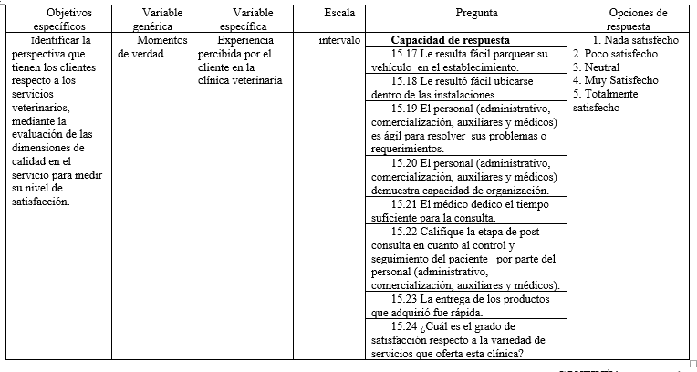


Slide 24
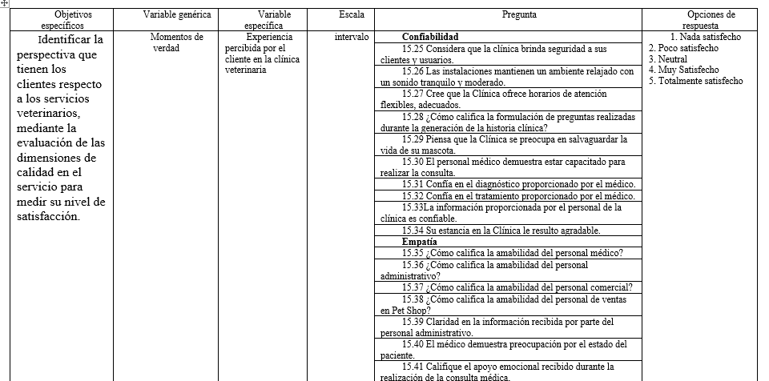

Slide 25
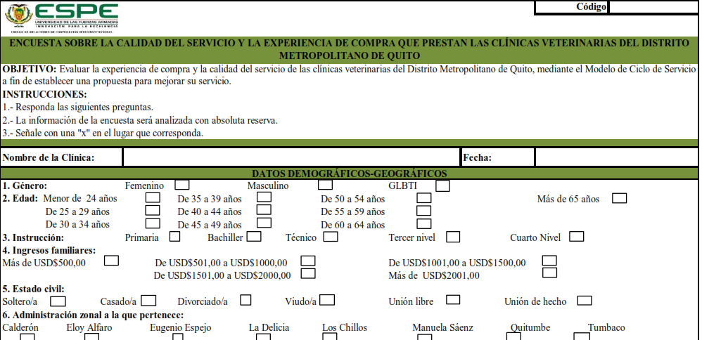
Encuesta planteada

Slide 26
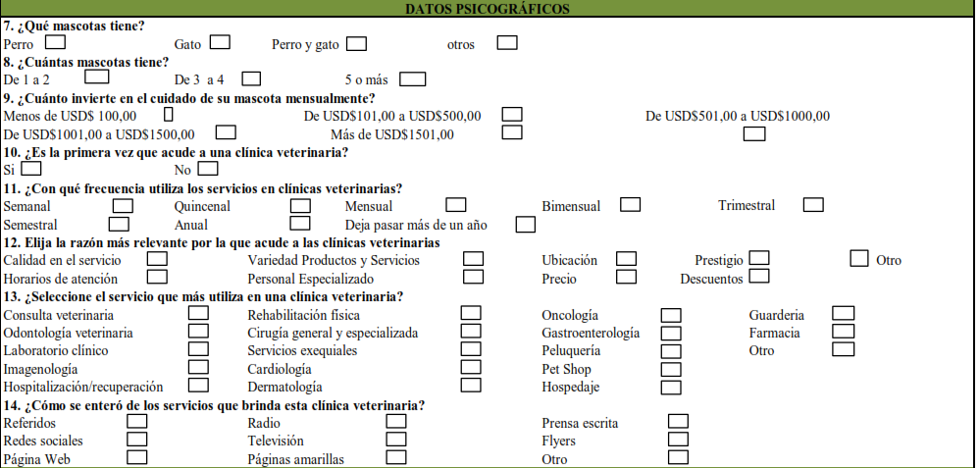
Encuesta planteada

Slide 27
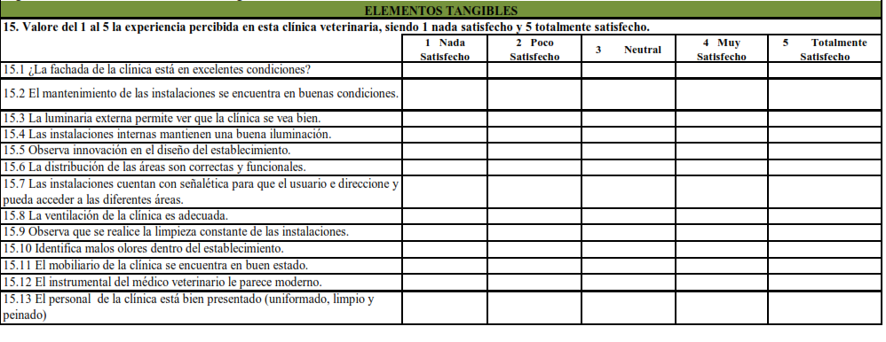
Encuesta planteada

Slide 28
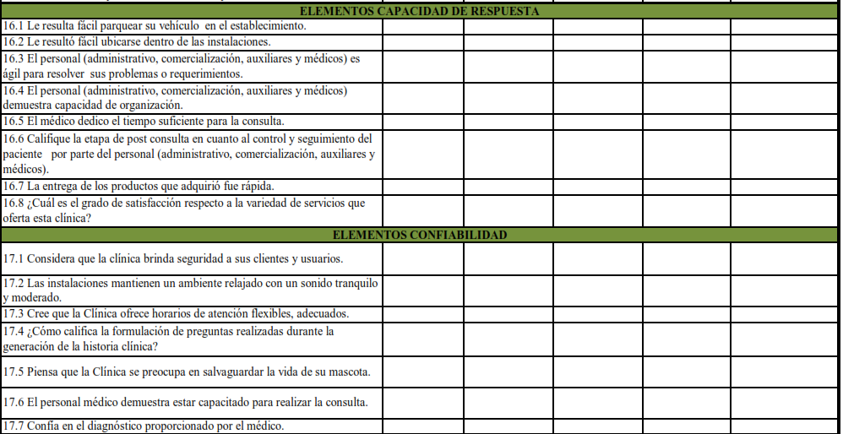
Encuesta planteada

Slide 29
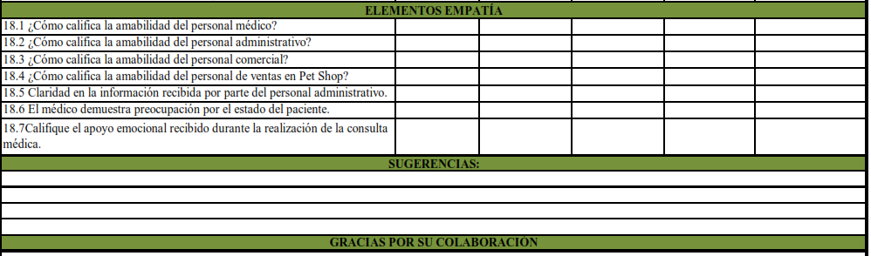
Encuesta planteada

Slide 30
Muestreo Estadístico
1. UNIDAD / ELEMENTOS MUESTRALES
2. TÉCNICA DE MUESTREO
3. TAMAÑO DE LA MUESTRA

Slide 31

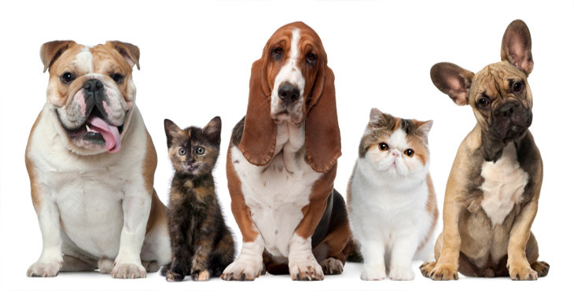
Tipología de la investigación
POR SU PROFUNDIDAD
DESCRIPTIVA Y CORRELACIONAL
POR SU ALCANCE
TRANSVERSAL
POR SUS FUENTES
MIXTA
APLICADA
POR SU FINALIDAD
POR SU MARCO INVESTIGATIVO
DE CAMPO

Slide 32
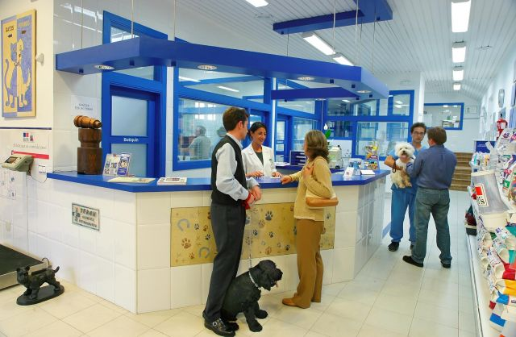
Muestreo aleatorio simple no probabilístico
Aplicar la Encuestas, tomando como población a los propietarios de mascotas que se encuentren dentro de las Clínicas Veterinarias establecidas en las ocho Administraciones Zonales del DMQ, en la que se refleja las características del universo.
Técnicas de Muestreo
En donde las muestras se recogen en un proceso que no brinda a todos los individuos de la población iguales oportunidades de ser seleccionados.

Slide 33
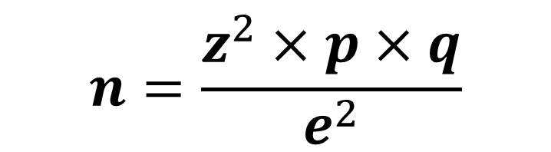
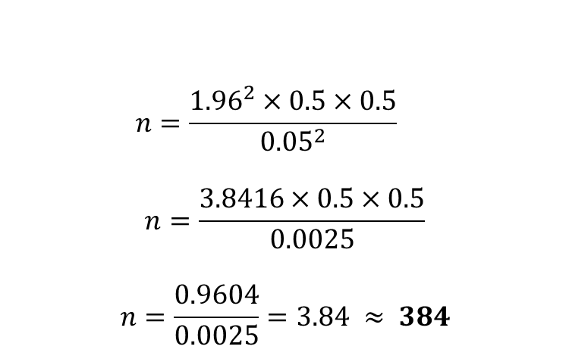
CÁLCULO Tamaño de la muestra
◘ Población infinita / desconocida
$$n=\frac{z^{2}×p×q}{e^{2}}$$
$$n=\frac{{1.96}^{2}×0.5×0.5}{{0.05}^{2}}$$
$$n=\frac{3.8416×0.5×0.5}{0.0025}$$
$$n=\frac{0.9604}{0.0025}=3.84 ≈ 384$$
Z= Nivel de confianza
p= Probabilidad a favor / de ocurrencia 0,50
q= Probabilidad en contra / de no concurrencia 0,50
p y q son 0,50 porque no hay indicación que la población posee o no el atributo de estudio.
e= Error de estimación

Slide 34
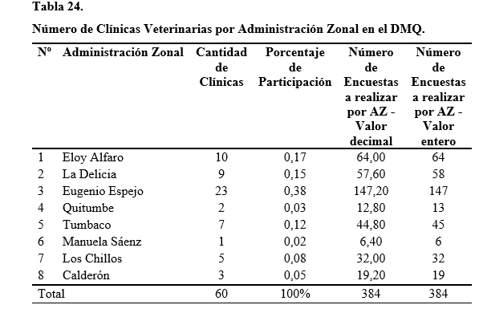

Slide 35
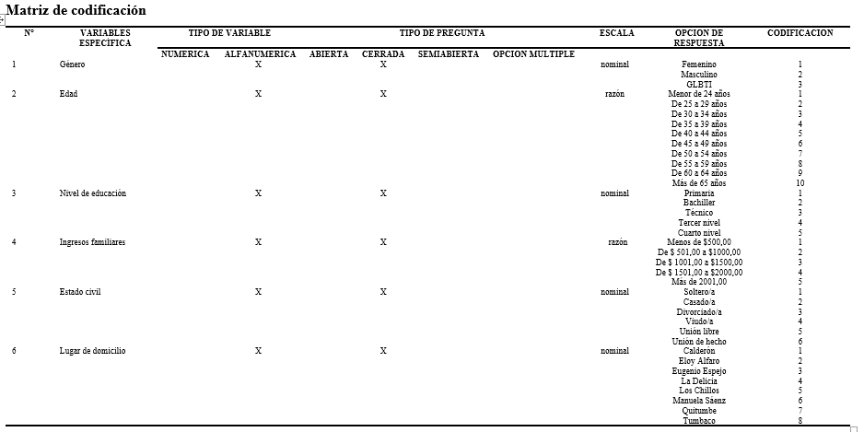
MATRIZ DE CODIFICACIÓN

Slide 36
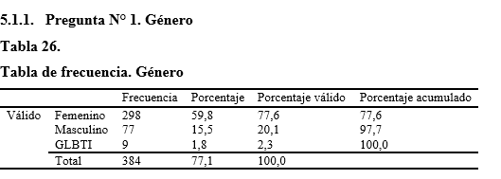
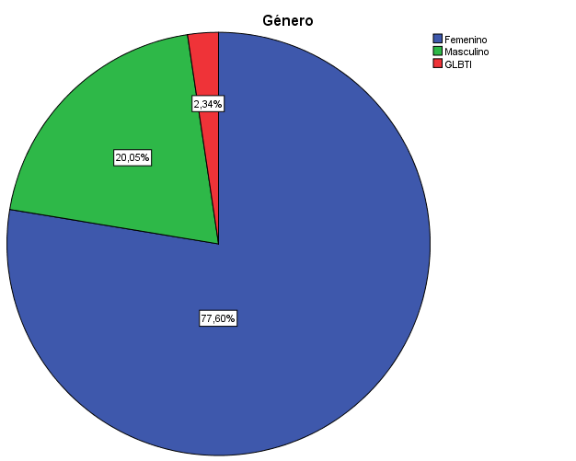
ANÁLISIS DE RESULTADOS UNIVARIADO

Slide 37
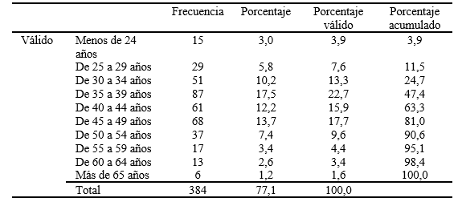
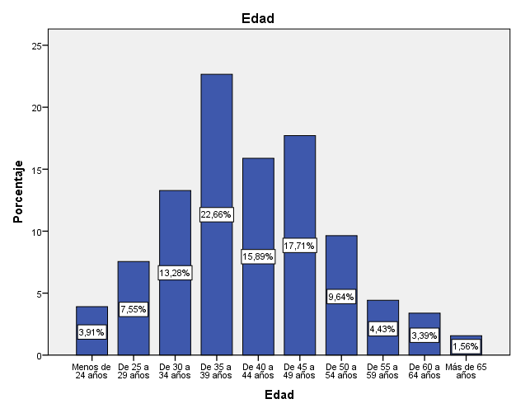
ANÁLISIS DE RESULTADOS UNIVARIADO
Edad

Slide 38
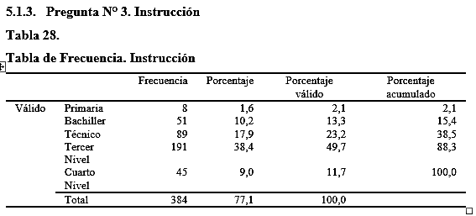
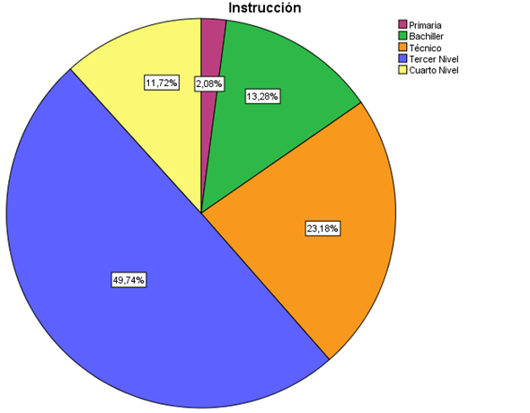
ANÁLISIS DE RESULTADOS UNIVARIADO
INSTRUCCIÓN

Slide 39
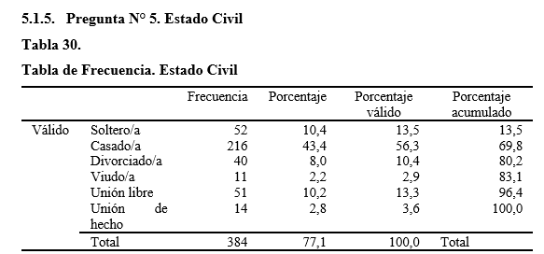
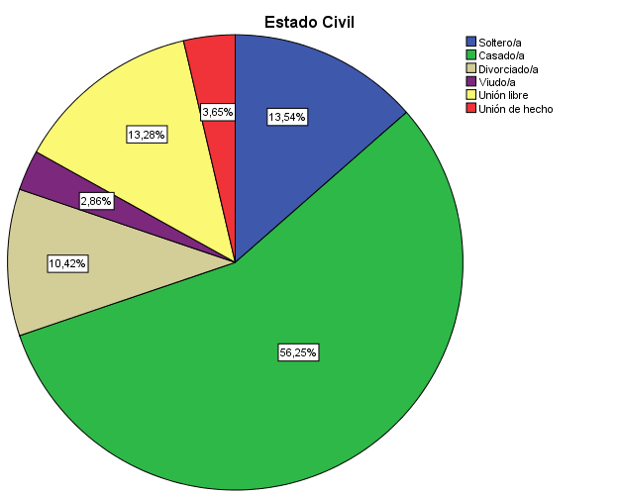
ANÁLISIS DE RESULTADOS UNIVARIADO
ESTADO CIVIL

Slide 40
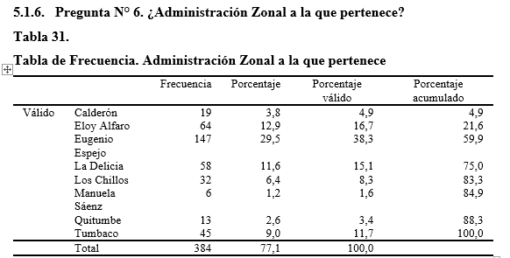
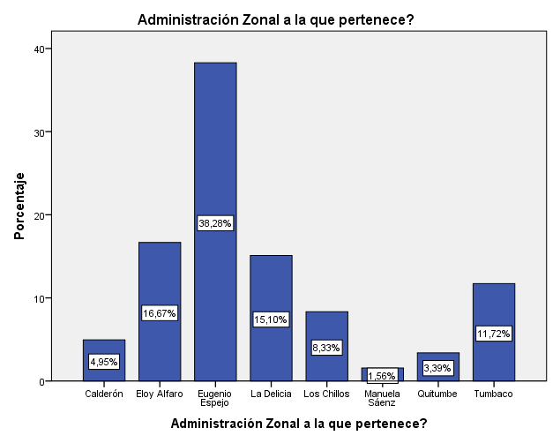
ANÁLISIS DE RESULTADOS UNIVARIADO
ADMINISTRACIÓN ZONAL A LA QUE PERTENECE EL CLÍNICA VETERINARIA

Slide 41
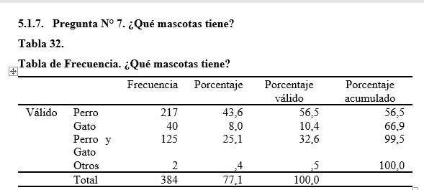
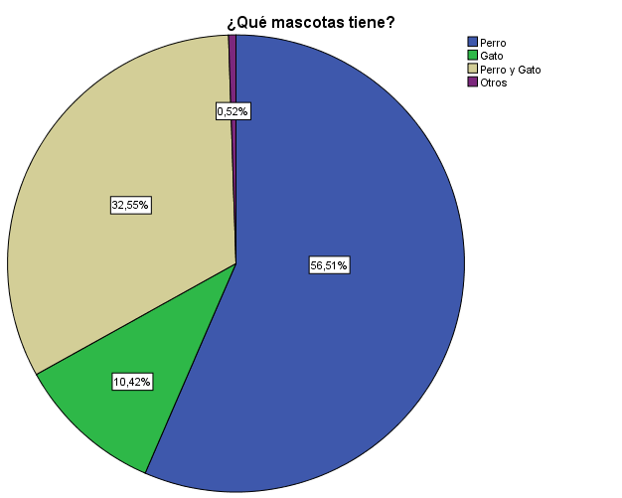
ANÁLISIS DE RESULTADOS UNIVARIADO
QUÉ MASCOTA TIENE

Slide 42
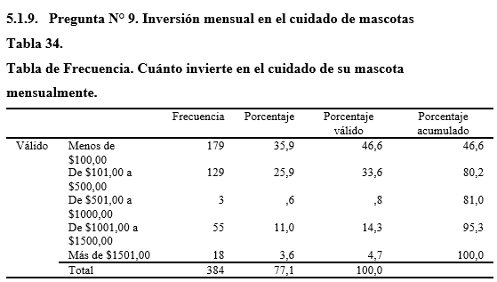
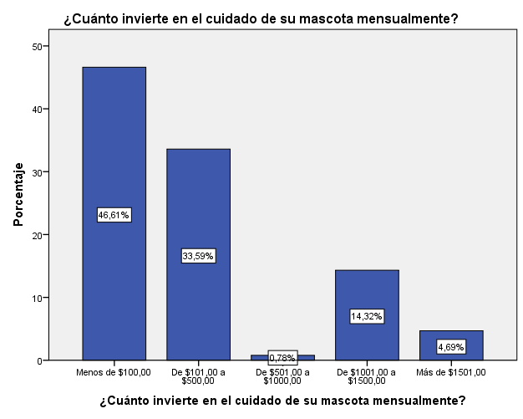
ANÁLISIS DE RESULTADOS UNIVARIADO
INVERSIÓN MENSUAL EN EL CUIDADO DE SU MASCOTA

Slide 43
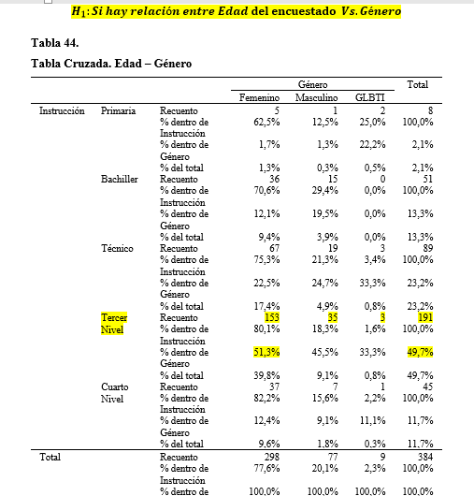
ANÁLISIS DE RESULTADOS BIVARIADO
Relación significativa entre
EDAD Vs. GÉNERO

Slide 44
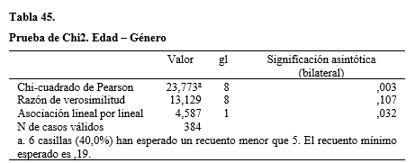
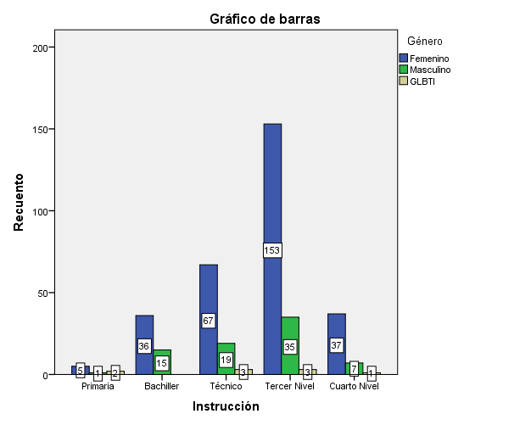
Relación significativa entre
EDAD Vs. GÉNERO

Slide 45
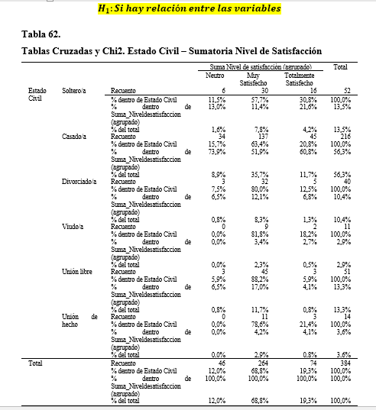
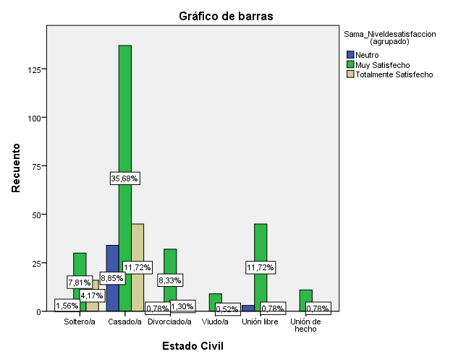
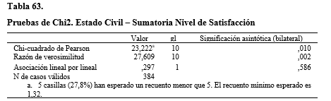
    Tabla cruzada. Administración Zonal – Estado Civil

Slide 46
    Tabla cruzada. Administración Zonal – Estado Civil

Slide 47
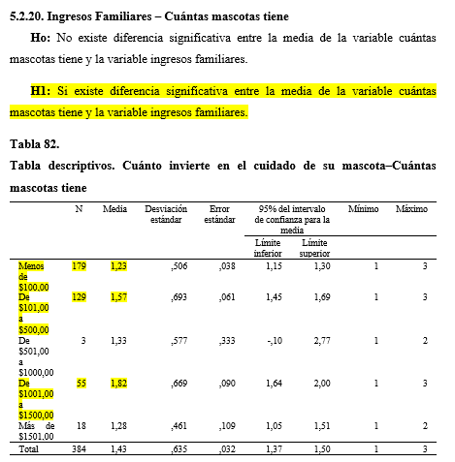

Slide 48
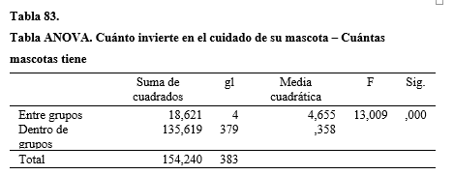
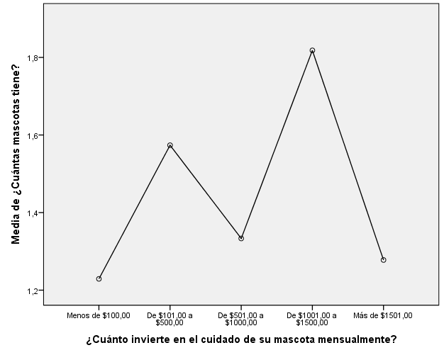

Slide 49
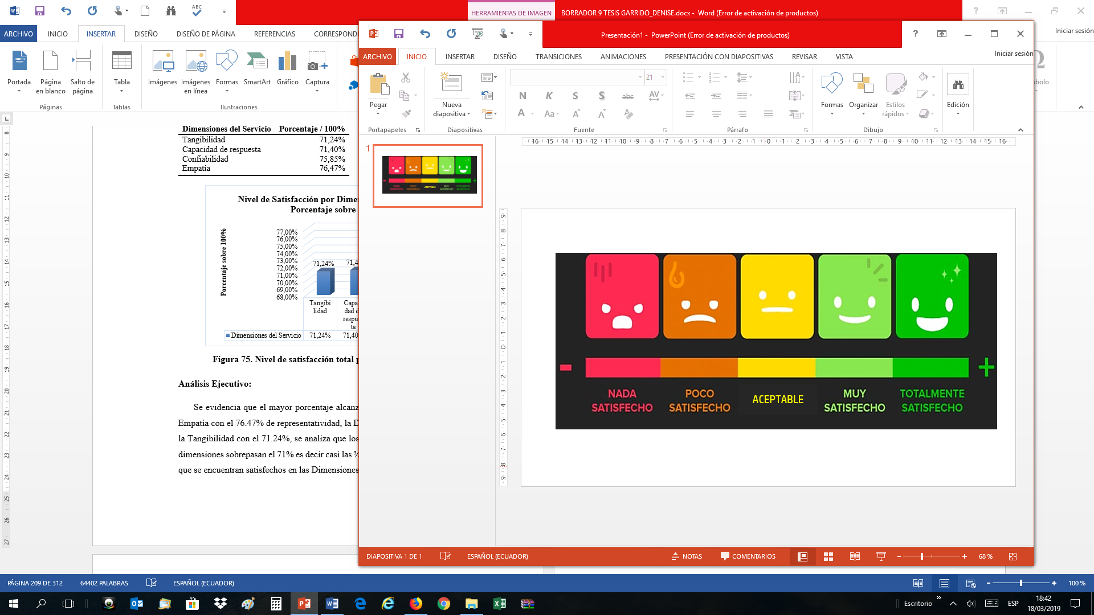
  Análisis de la satisfacción total por dimensiones de servicio

Slide 50
Nivel de Satisfacción por Dimensiones del Servicio - Escala de Likert
NADA SATISFECHO | 1
POCO SATISFECHO | 2
ACEPTABLE | 3
MUY SATISFECHO | 4
TOTALMENTE SATISFECHO | 5

Slide 51
  Análisis de la satisfacción total por dimensiones de servicio

Slide 52
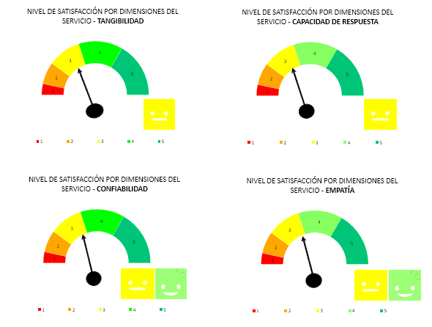

Slide 53
Hipótesis | Nivel de significancia | Análisis
H0. La inversión mensual que los clientes destinan para el cuidado de su mascota no depende de sus ingresos familiares. H1. La inversión mensual que los clientes destinan para el cuidado de su mascota depende de sus ingresos familiares. | 0.000 | 0,000 ≤ 0,05 se rechaza H0 y se acepta H1. Si existe diferencia significativa entre la media de la Inversión en el cuidado de su mascota mensualmente y la variable ingresos Familiares.
H0. La frecuencia con la que acuden los clientes a una clínica veterinaria no está relacionada con el tipo de servicio que más utilizan. H1. La frecuencia con la que acuden los clientes a una clínica veterinaria está relacionada con el tipo de servicio que más utilizan. | 0.000 | 0,000 ≤ 0,05 se rechaza H0 y se acepta H1. Si existe diferencia significativa entre la media de la Frecuencia y tipo de servicio que más utiliza.
H0. Los resultados del estudio de las dimensiones de calidad en el servicio demuestran que el nivel de satisfacción de los clientes sobrepasa el 80%. H1. Los resultados del estudio de las dimensiones de calidad en el servicio demuestran que el nivel de satisfacción de los clientes no sobrepasa el 80%. |  | Según el hallazgo encontrado, se concluye que el nivel de satisfacción total es del 73.29%, mismo que no sobrepasa el 80%.

Slide 54
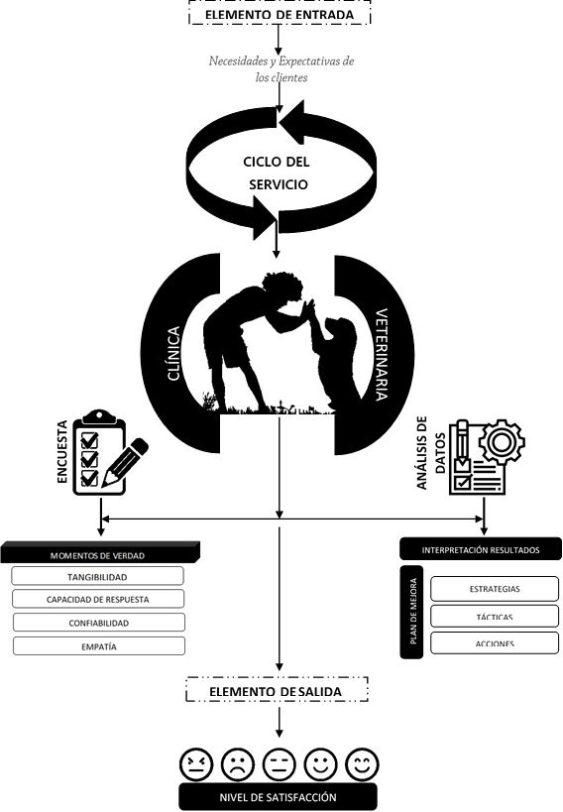
PROPUESTA

Slide 55
Objetivo General de la propuesta
Determinar el nivel de satisfacción actual de los clientes, a través de la interpretación de los hallazgos de la investigación de mercados, aplicando la metodología de calidad en el servicio, para mejorar su experiencia de compra.
Determinar las causas comunes de insatisfacción, realizando una medición porcentual sobre 100 en cada una de las dimensiones de la calidad del servicio, con el fin de mejorar el nivel de satisfacción de los clientes.
Establecer recomendaciones sobre los hallazgos obtenidos por cada una de las clínicas veterinarias, para que sean analizados por los propietarios de estos establecimientos con el fin de plasmar una mejora continua a corto o mediano plazo.
Desarrollar la Metodología de Ciclos del servicio para proponer estrategias, tácticas y acciones, que permitan incrementar el nivel de satisfacción de los clientes.
Objetivos Específicos

Slide 56
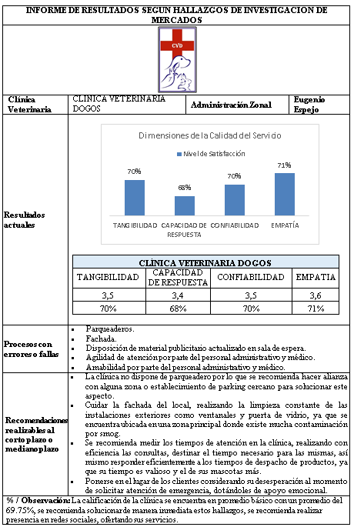


Slide 57
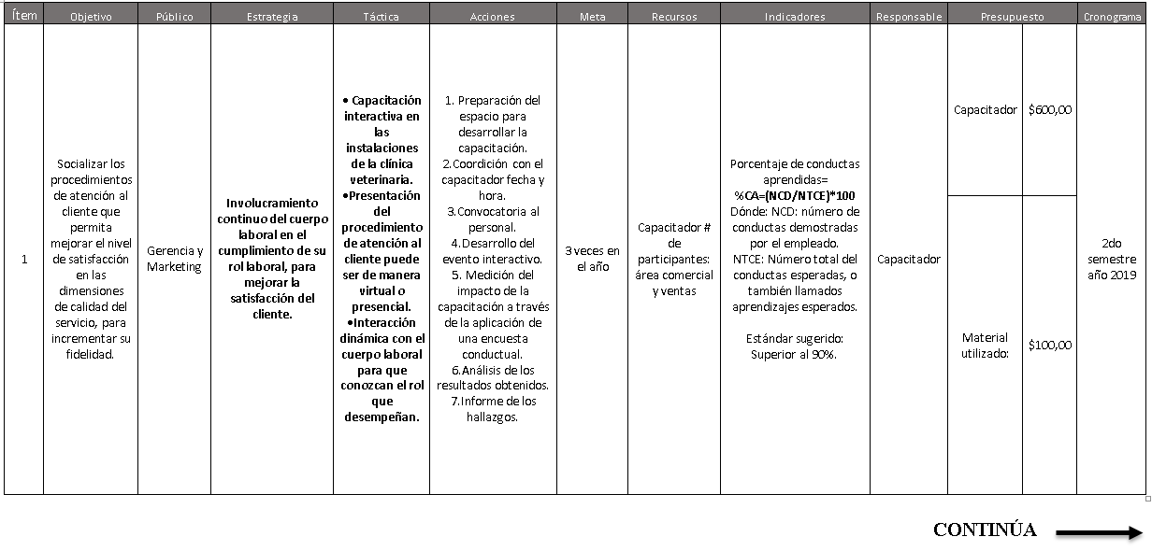
DESARROLLO DE LA PROPUESTA

Slide 58
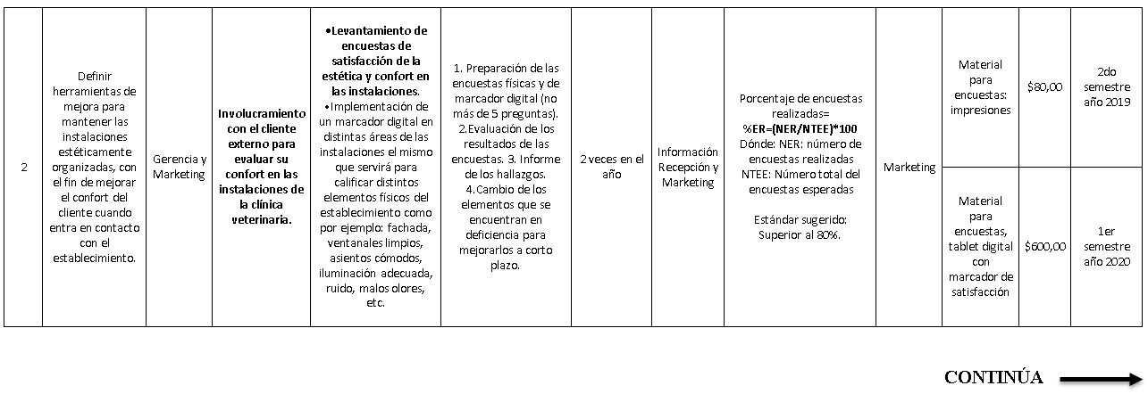
DESARROLLO DE LA PROPUESTA

Slide 59
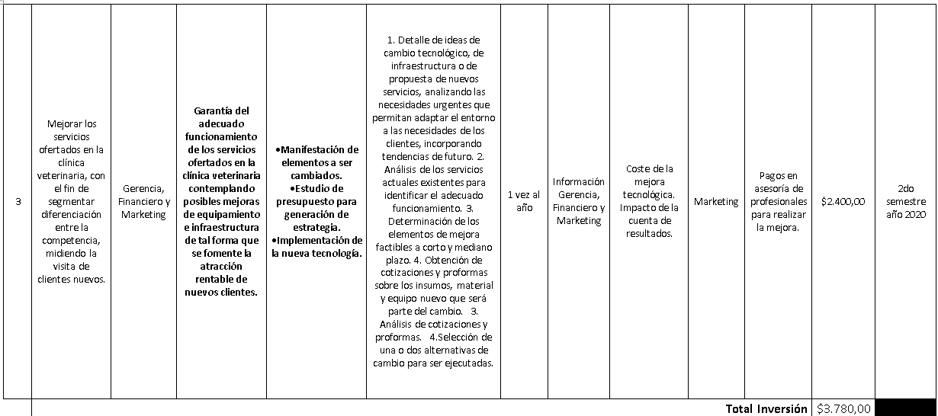
DESARROLLO DE LA PROPUESTA

Slide 60
CONCLUSIONES
El desarrollo de la Investigación permitió cumplir con los objetivos planteados, ya que mediante la correcta implementación de la técnica de recolección de datos se pudo obtener información sumamente valiosa para el análisis de la calidad del servicio y la experiencia de compra basada en la aplicación de un Modelo de Gestión de Calidad en el Servicio mismo que fue otorgado por la empresa AVATIUN CONSULT.
Las ponderaciones más altas encontradas respecto al perfil de los clientes establecen que la mayoría de clientes que demandan los servicios en una Clínica Veterinaria son mujeres, esto se puede deber a que el género femenino crea y fomenta lazos más afectivos con las mascotas y por ende se preocupan más por la calidad de vida; con una ponderación de casi 75% de la muestra se encuentra tiene una edad entre los 35 y 39 años, además el 51.3% de estas mujeres tienen nivel de instrucción de Tercer Nivel y en su mayoría son casadas.
El nivel de satisfacción global de la muestra está sobre el 75% permaneciendo en el nivel Neutro de satisfacción respecto a la escala de Likert, no obstante, la dimensión de Empatía se acerca a un nivel de Muy Satisfecho con una ponderación del 76.47%/100% de la muestra, esta dimensión expresa el trato que el establecimiento tiene para el cliente en términos de ser amables, agradables y claros en la información que transmiten.

Slide 61
RECOMENDACIONES
Se recomienda a todas la Clínicas Veterinarias adoptar sistemas de medición para conocer la satisfacción de calidad en el servicio que tienen sus clientes, este medio ayudará a detectar fallas en los procesos de servicio e fallas en cuanto a la imagen corporativa que tiene el negocio, con la finalidad de platear acciones futuras enfocadas al ciclo de mejora continua.
Capacitar constantemente a su cuerpo laboral para que el mismo tenga un valor de pertenencia con la clínica, para que cuide de ella en su proyección de servicio al cliente manejando correctamente las dimensiones de la calidad del servicio en sus aspectos de tangibilidad, capacidad de respuesta, confiabilidad y empatía.
Rediseñar los aspectos que puedan influir en la satisfacción del cliente ya que su percepción y expectativa varía drásticamente gracias a los nuevos procesos y uso de tecnología, pues, las exigencias de los clientes están en crecimiento, nunca estarán en declive, en la actualidad tenemos clientes más culturizados e informados por ende demandarán servicios más especializados.
Segura que este estudio contribuirá a visualizar el panorama general de atención al cliente y usuario en Clínicas Veterinarias, sugiero a las autoridades y entes de control se vinculen más con estos establecimientos para capacitarlos en temas de administración, calidad en el servicio, y bienestar animal.

Slide 62
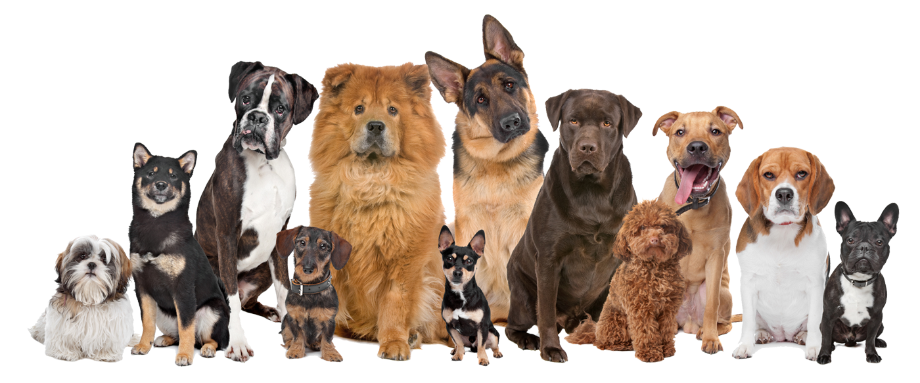

Los animales no son propiedades o cosas, sino organismos vivientes, sujetos de una vida, que merecen nuestra compasión, respeto, amistad y apoyo (Marc Bekoff)
¡Muchas Gracias!

